Slide 1
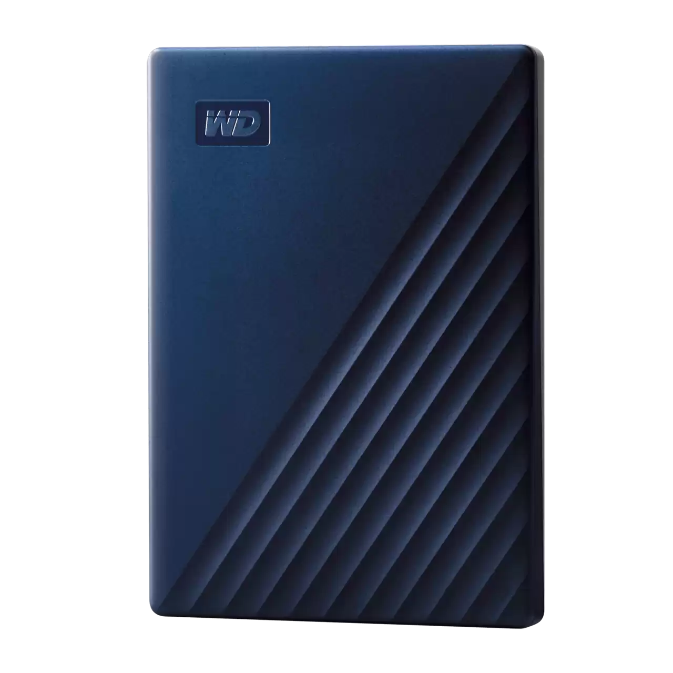
СТАРТАП-ПРОЕКТ
Portable SSD
Портативное SSD-хранилище
с беспроводной передачей данных
Курсовая работа | Мини-дек: Problem → Customer → Market → Why Now
$2.1B
68%
3
Рынок SSD 2024
Рост Wi-Fi хранилищ
Ключевых сегмента
2026 – 2027 | Cтартап в информационных технологиях

Slide 2
01
ПРОБЛЕМА: Данные в ловушке — без кабеля нет доступа
⚡
Нет беспроводного доступа к хранилищу
Контекст: съёмки, командировки, работа в поле
Боль: невозможно передать файлы без ноутбука/кабеля USB-C • Последствия: потеря 30–90 мин рабочего времени на одно устройство
💾
Облако — не замена локальному хранилищу
Контекст: зоны без интернета, большие файлы (RAW, 4K-видео)
Боль: загрузка 100 ГБ в облако занимает часы и стоит денег • Последствия: до $120/год только на хранение, плюс зависимость от сети
🔗
Существующие решения неудобны или дороги
Контекст: выбор между флешкой (медленно) и NAS (дорого/стационарно)
Боль: нет компактного, быстрого и беспроводного варианта • Последствия: пользователь идёт на компромисс, теряя либо скорость, либо мобильность
📊 Сигналы/основания: IDC 2023 — 43% мобильных работников теряют >30 мин/день на передачу файлов; Statista 2024 — рынок портативных SSD растёт на 14% ежегодно; Reddit/XDA — топ-жалоба: «нет Wi-Fi-доступа к внешнему диску»

Slide 3
02
ЦЕЛЕВОЙ СЕГМЕНТ: Мобильные профессионалы и цифровые энтузиасты
Параметры сегмента
Persona
👤 Роль
Фотографы, видеографы, IT-специалисты, студенты техн. направлений, цифровые кочевники
Артём, 28 лет, фрилансер-видеограф.
Снимает свадьбы и корпоративы. Работает с Sony A7 IV + MacBook Pro.
Каждый вечер тратит 40–60 мин на перенос 4K-материала через кабель.
Хочет передавать файлы клиенту прямо с площадки.
📍 Сценарий
Съёмки на выезде, работа в полях, путешествия, коворкинги без кабелей
💻 Устройства
iPhone / Android + MacBook / Windows ноутбук (2+ устройства одновременно)
JTBD
💰 Бюджет
Готовы платить $80–200 за «правильное» решение; сравнивают с Samsung T7, SanDisk
«Когда я нахожусь на съёмке вдали от ноутбука, я хочу мгновенно передать тяжёлые файлы с камеры на телефон клиента, чтобы он мог одобрить материал прямо на месте — без кабелей и интернета»
🚫 Барьер 1
Скептицизм: «Wi-Fi будет медленнее USB»
🚫 Барьер 2
Страх несовместимости с iOS/Android/Windows одновременно
Ключевые возражения:
1. «Беспроводная передача слишком медленная для RAW/4K» → Решение: Wi-Fi 6 (до 1.2 Гбит/с) + USB 3.2 / Type C в качестве резервного подключения
2. «Дорого» → Вопрос позиционирования: выгода пользователя это ≈2 часа работы фрилансера, которые он сэкономит за неделю

Slide 4
03
РЫНОК: TAM / SAM / SOM — расчёт потенциала
Метод: Top-Down + Bottom-Up
TAM
$2.1 млрд
Глобальный рынок портативных SSD (2024)
SAM
$420 млн
Сегмент с Wi-Fi / беспроводной передачей данных (~20% TAM)
SOM
$12.6 млн
Реально достижимая доля: 3% SAM за 3 года (Россия + СНГ + Европа)
Ключевые допущения:
TAM: Grand View Research 2024, рынок Portable SSD. Рост CAGR 14%. SAM: 20% устройств уже имеют Wi-Fi модуль (IDC). SOM: Bottom-up: 63 000 проф. пользователей × $200 ARPU = $12.6M.
Источники: Grand View Research 2024 | IDC Worldwide External Storage Report 2023 | Statista Portable SSD Market 2024

Slide 5
04
ПОЧЕМУ СЕЙЧАС: 5 драйверов, которые делают момент идеальным
01
Wi-Fi 6 / 6E стал массовым
04
Рост удалённой и гибридной работы (post-COVID)
Смартфоны 2022+ и ноутбуки уже поддерживают Wi-Fi 6 (802.11ax).
Скорость передачи достигает 1.2 Гбит/с — сравнимо с USB 3.1.
Технический барьер устранён: «медленный Wi-Fi» больше не аргумент.
37% офисных сотрудников работают 2+ дня вне офиса (McKinsey 2023).
Они носят данные с собой, но зависят от инфраструктуры.
Спрос на «личный мобильный сервер» стабильно растёт.
↑ Снимает главное возражение покупателя
↑ Расширяет рынок за пределы контент-криэйторов
02
Бум creator-экономики: объём файлов растёт
05
Конкуренты застряли в нише: нет идеального продукта
4K/6K-видео и RAW-фото стали стандартом для фрилансеров.
Средний проект видеографа — 200–500 ГБ сырого материала.
Облако не справляется: цена и скорость не подходят.
SanDisk Connect / WD My Passport Wireless ограничены MicroSD.
Seagate GoFlex Wi-Fi снят с производства (2020).
Samsung T7 и подобные — только USB. Окно возможностей открыто.
↑ Расширяет болевой сегмент, ускоряет WTP
↑ Нет сильного игрока именно в этой нише
03
NVMe SSD подешевели в 3× за 4 года
Себестоимость NVMe 1 ТБ упала с $150 (2020) до ~$50 (2024).
Маржа и доступная цена для конечного пользователя выросли.
Возможно создать продукт с хорошей маржой по цене $120–170.
↑ Unit-экономика стала жизнеспособной

Slide 6
05
ЛОГИКА И СВЯЗНОСТЬ ДЕКА + ИСТОЧНИКИ
Цепочка логики дека:
Проблема
(у кого болит)
→
Сегмент
(кто именно)
→
Рынок
(масштаб)
→
Почему сейчас
(драйверы)
Таблица расчёта TAM / SAM / SOM
Метрика | Расчёт | Итог | Источник
TAM | Global portable SSD market × весь рынок (top-down) | $2.1 млрд | Grand View Research 2024
SAM | TAM × 20% (доля Wi-Fi-enabled устройств) | $420 млн | IDC Storage Report 2023
SOM | 63 000 проф. пользователей × $200 ARPU (bottom-up) | $12.6 млн | Собственный расчёт
Допущение 1 | Конверсия 3% SAM → SOM за 3 года (консервативно) | — | Аналогия: SanDisk Extreme Pro
Допущение 2 | ARPU = $200 (средняя цена в категории $120–250) | — | Amazon Best Sellers SSD 2024
Источники:
1. Grand View Research (2024). Portable SSD Market Size & Share Report.
2. IDC (2023). Worldwide External Storage Report.
3. Statista (2024). Portable Solid State Drive Market.
4. McKinsey & Company (2023). The Future of Work after COVID-19.
5. Reddit / XDA Developers — пользовательские отзывы на портативные накопители.

